Slide 1
Невидимые нити окружающий мир, 2 класс учитель мбоу сош № 14 им. А. а. перфильева зубова наталья константиновна, 1 квалификационная категория г. александров, 2012-2013 уч. год

Slide 2
Учебные задачи:
Узнать, что такое НЕВИДИМЫЕ НИТИ.
Учиться находить связи
а) в природе;
б) между природой и человеком.
3. Научиться изображать изученные связи с помощью моделей.

Slide 3
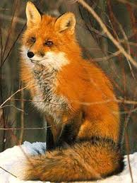
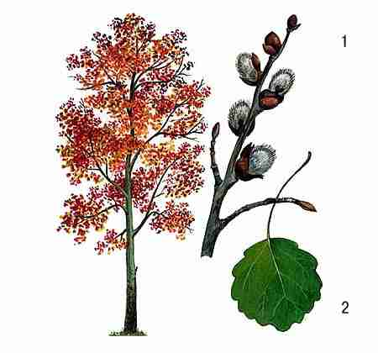
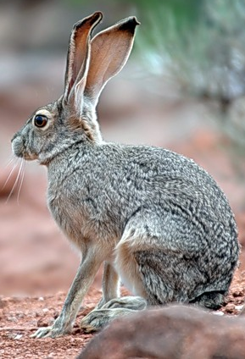

Slide 4
Энциклопедический словарь
МОДЕЛЬ –
любой образ, изображение, схема
какого-либо объекта, процесса или явления.

Slide 5

Итог урока
Что такое НЕВИДИМЫЕ НИТИ?
(Мы узнали…, научились…)
Все-все, все на свете, на свете нужны!
Б. Заходер

Slide 6

-Оцените свою работу по «шкале успеха».
Спасибо
за активность
на уроке!

